Slide 2
Video hướng dẫn
Độ tuổi: Mẫu giáo Lớn( 5-6 tuổi)
Hoạt động: Khám phá: Những chiếc lá
Cô giáo: Nguyễn Thị Thu Hương

Slide 3
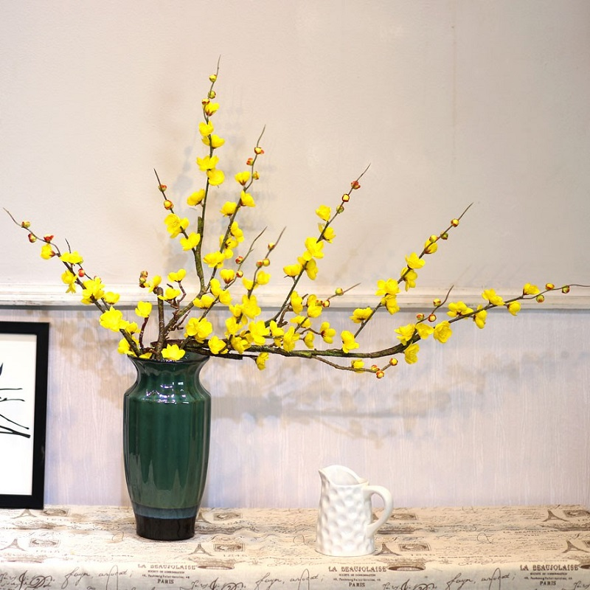
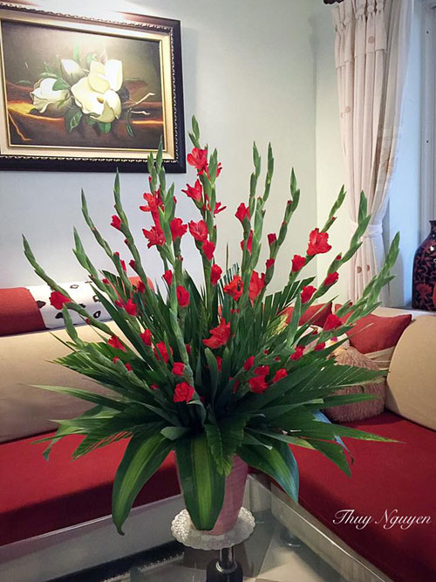
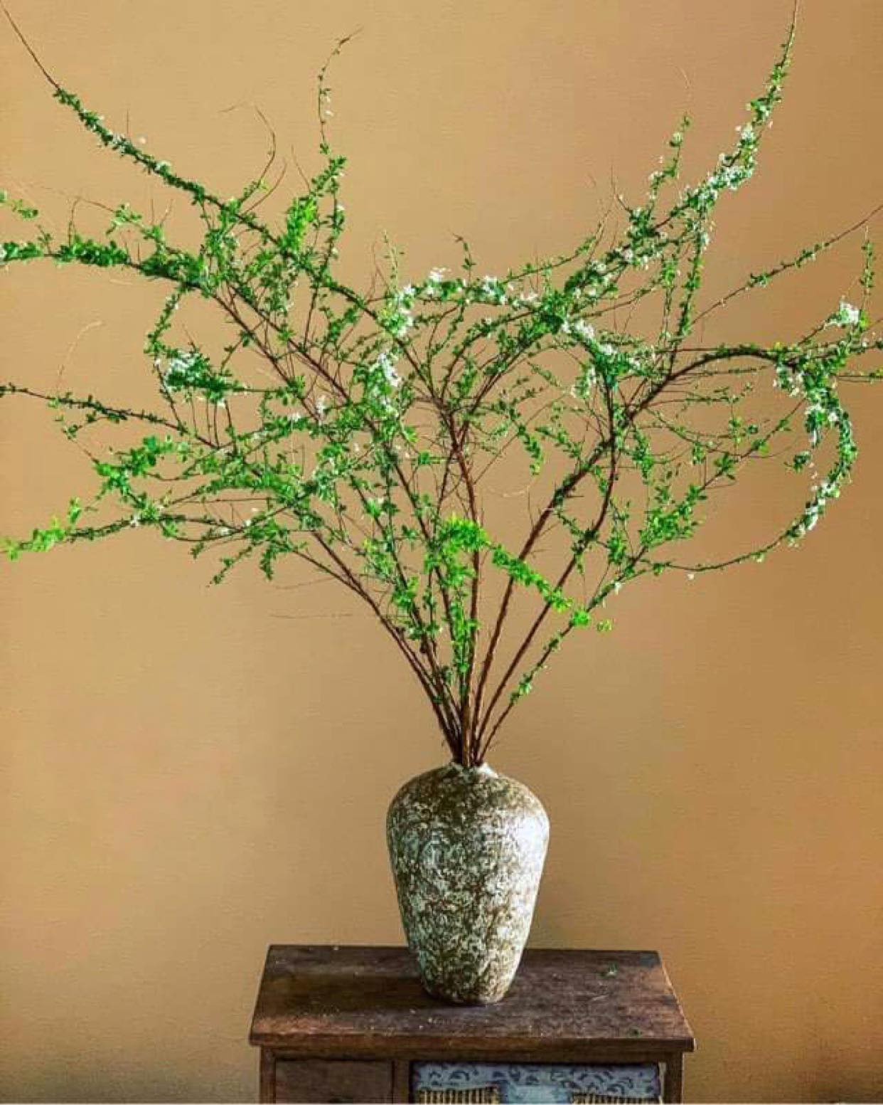
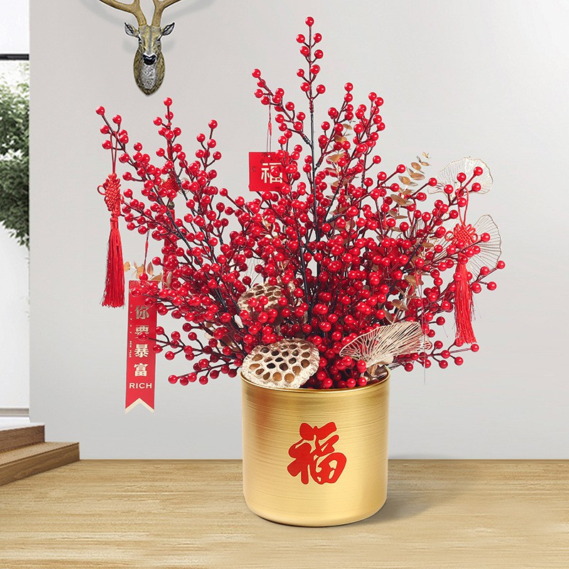
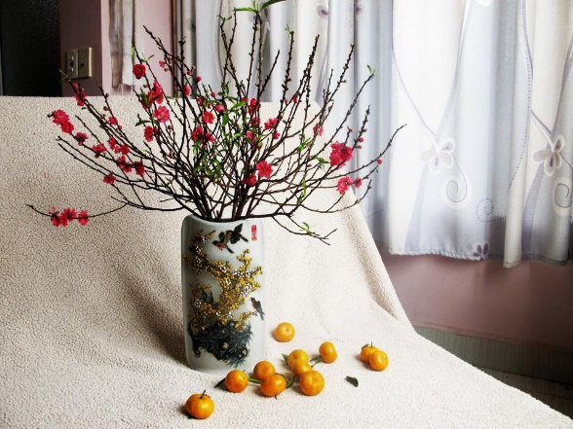

Slide 4
